Slide 1
Artificial Intelligence 人工智能实验
搜索算法
中山大学计算机学院
2024年春季

Slide 2
目录
1. 理论课内容回顾
1.1 基本概念
1.2 盲目搜索
1.3 启发式搜索
1.4 博弈树搜索
2. 实验任务
2.1 利用盲目搜索解决迷宫问题（无需提交）
2.2 利用启发式搜索解决15-Puzzle问题（无需提交）
2.3 利用博弈树搜索实现象棋AI
3. 作业提交说明

Slide 3
1.1 基本概念
问题的定义
用5个组件形式化定义一个search problem：
Initial state 初始状态
Actions 动作
Transition model 转移模型
Goal test 目标测试
Path cost 路径代价
问题的解（solution）的定义
A solution to a problem is an action sequence that leads from the initial state to a goal state.

Slide 4
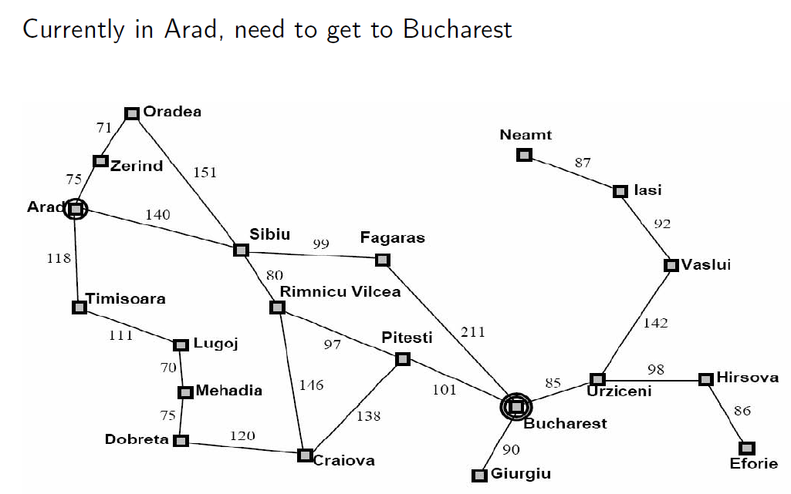
1.1 基本概念
States: the various cities you could be located in.
Actions: drive between neighboring cities.
Initial state: in Arad
Goal: in Bucharest
Solution: the route, the sequence of cities to travel through to get to Bucharest.
举例

Slide 5
1.1 基本概念
求解算法的性能
完备性：当问题有解时，这个算法能否保证找到解。
最优性：搜索策略能否找到最优解。
时间复杂度：找到解所需要的时间，也叫搜索代价
空间复杂度：执行搜索过程中需要多少内存空间

Slide 6
1.2 盲目搜索
宽度优先搜索
深度优先搜索
深度受限搜索
迭代加深搜索
双向搜索

Slide 7
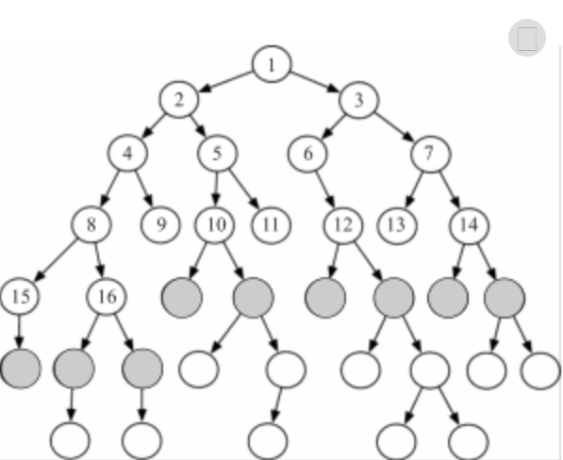
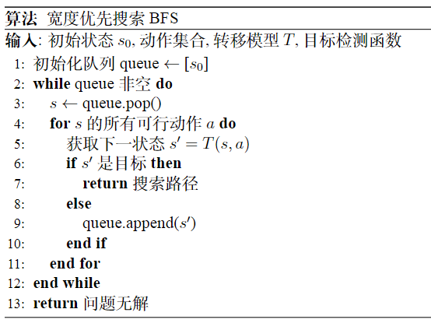
1.2 盲目搜索
宽度优先搜索（BFS）
最大深度为d、最大分支为b;
完备性；
非最优；
时间复杂度O(b^d);
空间复杂度O(b^d);
节点扩展顺序与目标节点的位置无关；
用一个先进先出（FIFO）队列实现。
Notes:
在宽度优先搜索中，每次总是扩展深度最浅的节点，节点扩展顺序与目标节点的位置无关。它的边缘，或者叫边界（frontier）是用一个先进先出（FIFO）队列实现的。因此，最开始从边界中选择的路径是最早进入队列的。对于PPT的图中的树形图。假定起始节点在顶部，则宽度优先搜索最开始搜索的16个节点的扩展顺序如图中标记所示。阴影节点表示在最开始扩展的16步完成后，组成的边界（frontier）。
在性能，宽度优先搜索是完备的，也就是说：在最浅的目标节点处于一个有限深度d，分支因子b也是有限的的前提下。只要有解，这个算法肯定能搜到。但BFS找到的解不一定最优，因为它找到的永远是最浅的目标节点。所以只有当路径代价是基于节点深度的非递减函数时（（比如所有行动要花费相同的代价）），BFS是最优的。
在复杂度上，假设每个状态都有b个后继状态，解的深度为d，那么时间复杂度就是O(bd) ，空间复杂度也是O(bd) 。属于指数级的复杂度，比较大。

Slide 8
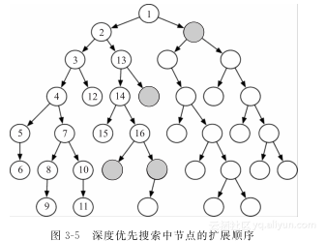
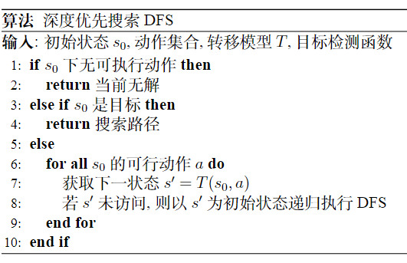
1.2 盲目搜索
深度优先搜索（DFS）
节点扩展顺序与目标节点的位置无关；
用一个后进先出堆栈实现。
Notes:
在深度优先搜索中，节点扩展的方向也是不依赖于目标节点的位置。边界的动作像一个先进后出的堆栈(stack)。总是扩展搜索树的当前边缘节点集 中最深的节点，如果最深层节点扩展完了，就回溯到下一个还有未扩展节点的深度稍浅的节点。
在性能上，DFS的搜索效率严重依赖于使用的是图搜索还是树搜索。 如果是图搜索（避免了重复状态和冗余路径），那么DFS在有限状态空间就是完备的。 如果是树搜索，DFS不一定是完备的，因为可能会出现死循环。（原因是树搜索中DFS算法是没有explored set的）。
在复杂度上，老师理论课上有详细讲，在实现代码上，你们算法课应该也都有学，就不重复了。

Slide 9
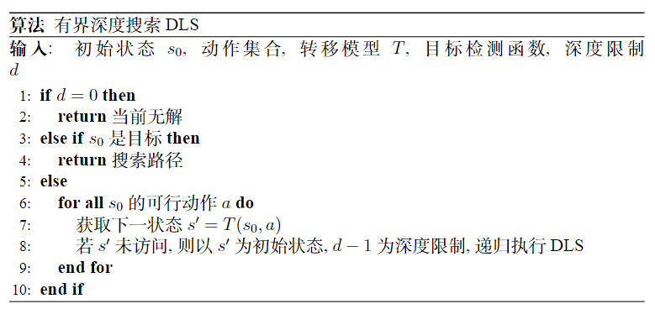
1.2 盲目搜索
深度受限搜索（Deep-limited Search）
若状态空间无限，深度优先搜索可能会出现循环，搜索失败；
通过预定一个深度限制L 来解决这个问题。
Notes:
刚刚提到的DFS的一个严重的问题是，若状态空间无限，深度优先搜索可能会出现循环，搜索失败。
深度受限搜索是通过预定一个深度限制L 来 解决这个问题，基本思想是认为：深度L以外的节点被视为没有后继节点。

Slide 10
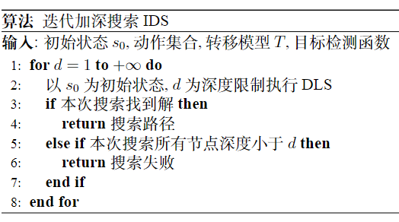
1.2 盲目搜索
迭代加深搜索（Iterative Deepening Search）
深度受限搜索的L值难以选择；
迭代加深搜索：以深度优先搜索相同的顺序访问搜索树的节点，但先访问节点的累积顺序实际是宽度优先。
Notes:
深度受限搜索仍然存在一个问题：L值的如何选择，如果我们选择L<d，即最浅的目标在深度限制之外，这种方法就会导致额外的不完备性。 即使我们选择的L>d，深度受限搜索也可能是非最优的。
这时候就出现了一个迭代加深搜索。迭代加深搜索将深度优先和宽度优先的优势相结合，以深度优先搜索相同的顺序访问搜索树的节点，但先访问节点的累积顺序实际是宽度优先。
具体是通过：逐步增加深度限制反复运行直到找到目标。 这样的方法来实现。
因此，迭代加深搜索是完备的。且1）空间复杂度：O(bd) （和DFS一样）

Slide 11
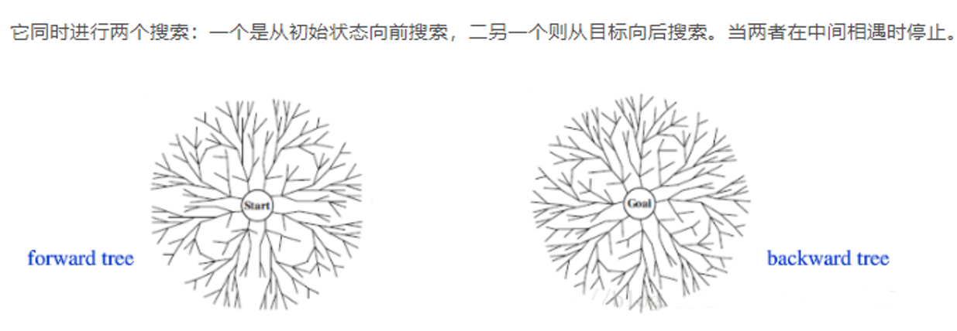
1.2 盲目搜索
双向搜索（Bidirectional search）
同时进行两个搜索：一个是从初始状态向前搜索，二另一个则从目标向后搜索；
当两者在中间相遇时停止；
在一定程度上能减小复杂度。
Notes:
双向搜索，顾名思义，就是同时进行两个搜索：一个是从初始状态向前搜索，二另一个则从目标向后搜索。当两者在中间相遇时停止。这样做的一个好处是在一定程度上能减小复杂度，比如如果两个都用BFS，那么复杂度就变成了O(bd/2)+O(bd/2) ，这肯定是要远远小于原来BFS的复杂度O(bd)。

Slide 12
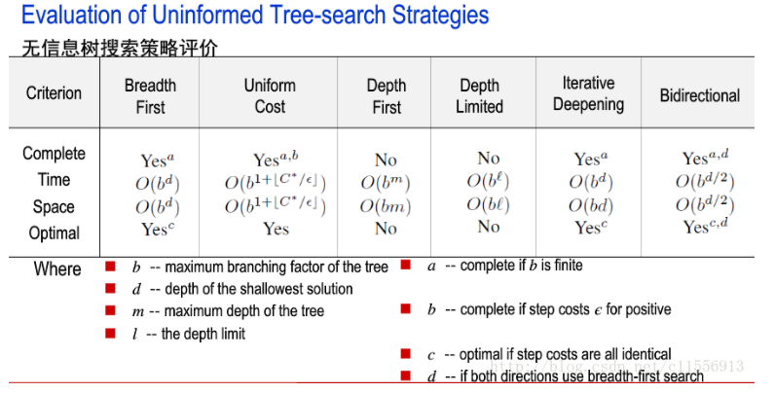
1.2 盲目搜索
盲目搜索策略评估

Slide 13
1.3 启发式搜索
基础概念
A*
IDA*
启发式函数的设计

Slide 14
1.3 启发式搜索
基础概率
启发式搜索又叫有信息的搜索，它利用问题所拥有的启发信息来引导搜索，达到减少搜索范围，降低问题复杂度的目的。
无信息搜索对所有的可能路径节点一视同仁，而启发式搜索可以指导搜索向最有希望的方向前进
如何评估一个节点的重要性？ - 评估函数
其中g(x)是从初始节点到节点x付出的实际代价；而h(x) 是从节点x到目标节点的最优路径的估计代价。h(x)建模了启发式搜索问题中的启发信息，是算法的关键。启发式函数的设计非常重要，合理的定义才能让搜索算法找到一个最优的问题解。

Slide 15
1.3 启发式搜索
A*搜索算法
A*算法可以看作是BFS算法的升级版，在原有的BFS算法的基础上加入了启发式信息。
算法描述：从起始节点开始，不断查询周围可到达节点的状态并计算它们的f(x)，h(x)与g(x)的值，选取评估函数f(x)最小的节点进行下一步扩展，并同时更新已经被访问过的节点的g(x)，直到找到目标节点；
算法优缺点：拥有BFS速度较快的优点，但是因为它要维护“开启列表”以及“关闭列表”，并且需要反复查询状态。因此它的空间复杂度是指数级的。

Slide 16
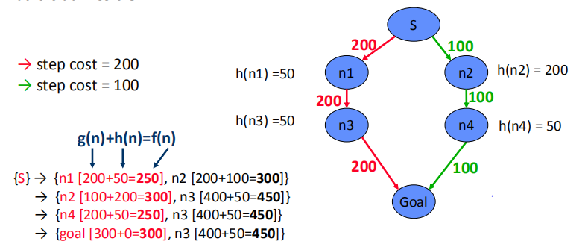
1.3 启发式搜索
A*搜索算法

Slide 17
1.3 启发式搜索
IDA* （迭代加深A*）搜索算法
IDA* 是迭代加深深度优先搜索算法（IDS）的扩展。因为它不需要去维护表，因此它的空间复杂度远远小于A*。在搜索图为稀疏有向图的时候，它的性能会比A*更好。
算法描述：在算法迭代的每一步，IDA*都进行深度优先搜索，在某一步所有可访问节点对应的最小可估价函数值大于某个给定的阈值的时候，将会剪枝；
算法优缺点：当问题要求空间复杂度比较低的时候，IDA*更有优势。

Slide 18
1.3 启发式搜索
启发式函数设计
启发式函数h(n)告诉算法从任何节点到目标节点的最小代价估计值，其选取很大程度影响算法性能。
h(n) 的值 | 描述 | 性能变化
h(n) = 0 | 只有g(n)起作用，退化为Dijkstra算法 | 保证找到最短路径
h(n) <= h*(n) |  | 保证能找到最短路径
h(n) = h*(n) | 只遵循最佳路径不会扩展其它节点 | 运行速度快并且能找到最短路径
h(n) > h*(n) |  | 不能保证找到最短路径

Slide 19
1.3 启发式搜索
启发式函数设计
启发式函数h(n)告诉算法从任何节点到目标节点的最小代价估计值，其选取很大程度影响算法性能。
性质1：可采纳的（admissible）
当估价函数的预估值小于等于真实值时，算法必然可以找到一条从起始节点到最终节点的最短路径。这种性质叫做相容。
性质2： 单调的 （consistent）
当节点n的估价函数值永远小于等于它的扩展节点n'的估价函数值加上扩展代价时，则启发式函数设计是单调的。

Slide 20
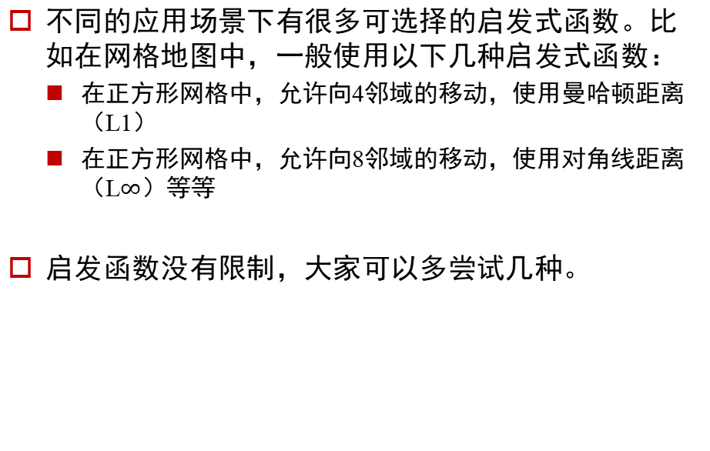
1.3 启发式搜索
启发式函数设计
不同的应用场景下有很多可选择的启发式函数。比如在网格地图中，一般使用以下几种启发式函数：
在正方形网格中，允许向4邻域的移动，使用曼哈顿距离（L1）
在正方形网格中，允许向8邻域的移动，使用对角线距离（L$∞$）等等
启发函数没有限制，大家可以多尝试几种。

Slide 21
1.4 博弈树搜索
两玩家零和博弈问题
博弈树
Minimax搜索
Alpha-beta剪枝

Slide 22
1.4 博弈树搜索
两玩家零和博弈问题
两名玩家轮流行动，进行博弈
有限：行动的个数有限
确定性：不存在随机性
信息完备性：博弈双方知道所处状态的全部信息
零和性：一方的损失相当于另一方的收益，总收益为0
结局有三种可能：玩家A获胜、玩家B获胜、平局（或两种可能，无平局）

Slide 23
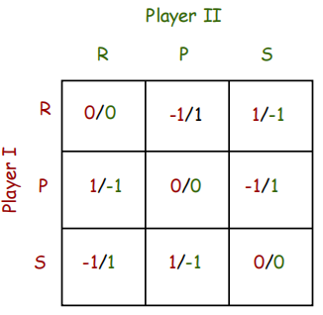
1.4 博弈树搜索
两玩家零和博弈问题
An example: Rock, Paper, Scissors
Scissors cut paper, paper covers rock, rock smashes scissors
Represented as a matrix: Player I chooses a row, Player II chooses a column
Payoff to each player in each cell (Pl.I / Pl.II)
1: win, 0: tie, -1: loss
so it's zero-sum

Slide 24
1.4 博弈树搜索
博弈树
节点（node）：表示问题的状态（state）。
分为内部节点（interior node）和叶子节点（leaf node）
扩展节点：行动（action）。
双方轮流扩展节点：两个玩家的行动逐层交替出现。
博弈树的值：博弈树搜索的目的，找出对双方都是最优的子节点的值。给定叶子节点的效益值，搜索内部节点的值。
评价函数：对当前节点的优劣评分。在有深度限制时，原来的内部节点会充当叶子节点的作用，此时以评价函数值作为效益值的估计。

Slide 25
1.4 博弈树搜索
博弈树
要提高博弈问题求解程序的效率，应作到如下两点：
改进生成过程，使之只生成好的走步，如按棋谱的方法生成下一步；
改进测试过程，使最好的步骤能够及时被确认。
要达到上述目的有效途径是使用启发式方法引导搜索过程，使其只生成可能赢的走步。而这样的博弈程序应具备：
一个好的（即只产生可能赢棋步骤的）生成过程。
一个好的静态估计函数。
下面介绍博弈中两种最基本的搜索方法。

Slide 26
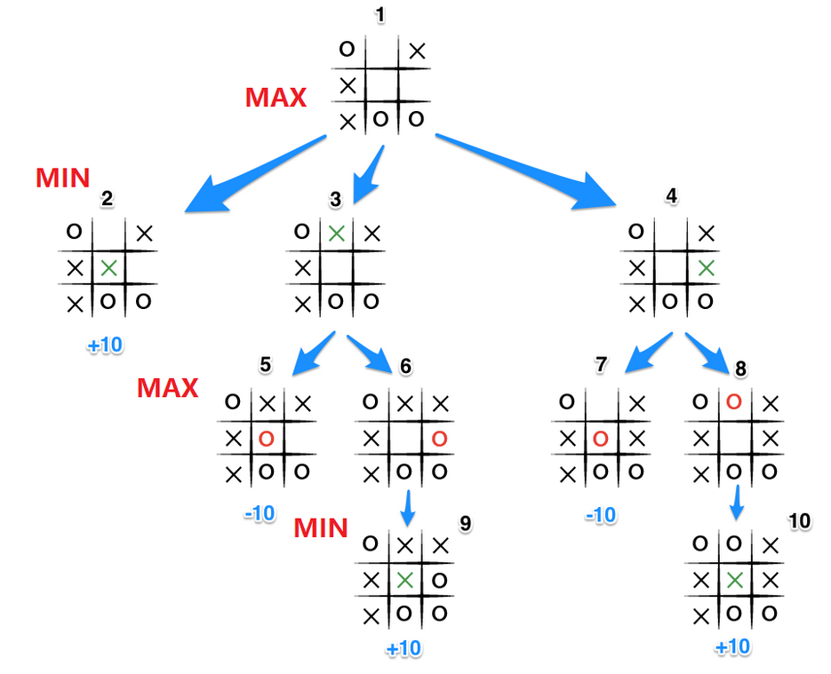
1.4 博弈树搜索
Minimax搜索
假设：
玩家A和玩家B的行动逐层交替；
A和B的利益关系对立，即假设A要使分数更大，B就要使分数更小；
A和B均采取最优策略。
Minimax搜索：找到博弈树中内部节点的值，其中Max节点（A）的每一步扩展要使收益最大，Min节点（B）的扩展要使收益最小。

Slide 27
1.4 博弈树搜索
Minimax搜索
+10

Slide 28
1.4 博弈树搜索
Minimax搜索
-10
+10
Notes:
最后确定为-10

Slide 29
1.4 博弈树搜索
Minimax搜索
-10
+10
+10

Slide 30
1.4 博弈树搜索
Minimax搜索
-10
-10
+10
+10

Slide 31
1.4 博弈树搜索
Minimax搜索
+10
-10
-10
+10
+10

Slide 32
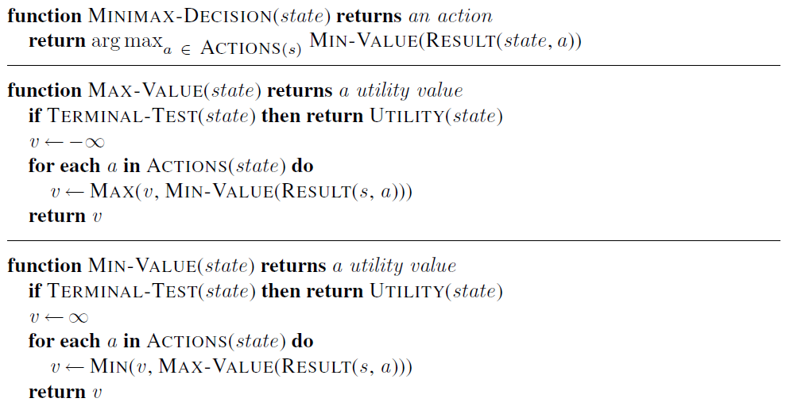

1.4 博弈树搜索
Minimax搜索

Slide 33
1.4 博弈树搜索
Alpha-beta剪枝
Minimax搜索：随着博弈的进行，必须检查的游戏状态的数目呈指数增长；
我们只需要知道博弈过程所对应路径上的节点值；
Alpha-beta剪枝：剪掉不可能影响决策的分支，尽可能地消除部分搜索树。
Max节点记录alpha值，Min节点记录beta值
Max节点的alpha剪枝：效益值 ≥ 任何祖先Min节点的beta值
Min节点的beta剪枝：效益值 ≤ 任何祖先Max节点的alpha值

Slide 34
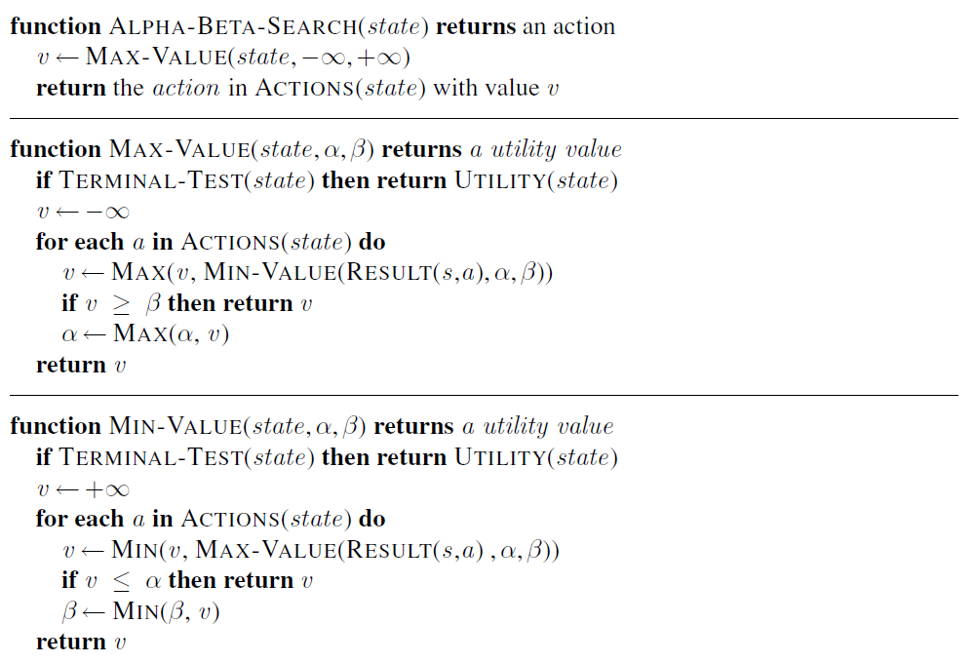
1.4 博弈树搜索
Alpha-beta剪枝
Notes:
算法的基本策略和Minimax基本一样，区别在于alpha、beta值的维护，以及剪枝操作

Slide 35
1.4 博弈树搜索
Alpha-beta剪枝
方形：Max节点
圆形：Min节点
3
17
2
12
15
25
0
2
5
3
2
14
请写出对该博弈树进行搜索的过程，要求使用结合Alpha-beta剪枝的深度优先Minimax算法。

Slide 36
1.4 博弈树搜索
Alpha-beta剪枝
β =∞
α=-∞
β =∞
α=-∞
β =∞
α=-∞
β =∞
α=-∞
3

Slide 37
1.4 博弈树搜索
Alpha-beta剪枝
β =∞
α=-∞
β =∞
α=-∞
β =∞
α=-∞
β = 3
α=-∞
3

Slide 38
1.4 博弈树搜索
Alpha-beta剪枝
β =∞
α=-∞
β =∞
α=-∞
β =∞
α=-∞
β = 3
α=-∞
3
17

Slide 39
1.4 博弈树搜索
Alpha-beta剪枝
β =∞
α=-∞
β =∞
α=-∞
β =∞
α= 3
β = 3
α=-∞
3
3
17

Slide 40
1.4 博弈树搜索
Alpha-beta剪枝
β =∞
α=-∞
β =∞
α=-∞
β =∞
α= 3
β = 3
α=-∞
3
β = 2
α = 3
3
17
2

Slide 41
1.4 博弈树搜索
Alpha-beta剪枝
β =∞
α=-∞
β = 3
α=-∞
β =∞
α= 3
3
β = 3
α = -∞
β = 3
α = -∞
β = 3
α=-∞
3
2
β = 2
α = 3
3
17
2
15

Slide 42
1.4 博弈树搜索
Alpha-beta剪枝
β =∞
α = 3
β = 3
α=-∞
3
β = ∞
α = 3
β =∞
α= 3
3
β = 3
α = 15
15
β = ∞
α = 3
β = 3
α = -∞
β = 3
α=-∞
3
2
15
β = 2
α = 3
β = 2
α = 3
3
17
2
15
2

Slide 43
1.4 博弈树搜索
Alpha-beta剪枝
β =∞
α = 3
β = 3
α=-∞
3
β = 3
α = 3
β =∞
α= 3
3
β = 3
α = 15
15
β = ∞
α = 3
3
β = 3
α = -∞
β = 3
α=-∞
3
2
15
β = 2
α = 3
2
3
β = 3
α = 3
β = 2
α = 3
3
17
2
15
2
3

Slide 44
1.4 博弈树搜索
Alpha-beta剪枝
β =∞
α = 3
3
β = 3
α=-∞
3
β = 3
α = 3
3
β =∞
α= 3
3
β = 3
α = 15
15
β = ∞
α = 3
3
β = 3
α = -∞
β = 3
α=-∞
3
2
15
β = 2
α = 3
2
3
β = 3
α = 3
β = 2
α = 3
3
17
2
15
2
3

Slide 45
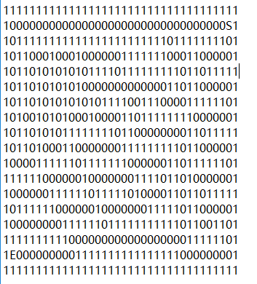
2.1 利用盲目搜索解决迷宫问题
尝试利用DFS、BFS、深度受限算法、迭代加深算法、双向搜索算法解决迷宫问题:
S表示起点;
E表示终点;
1表示墙;
0是可通行。
无需提交

Slide 46
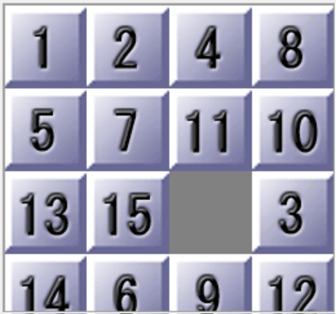
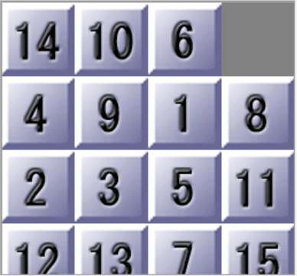
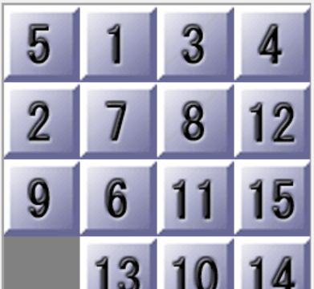
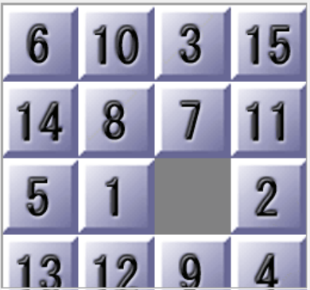
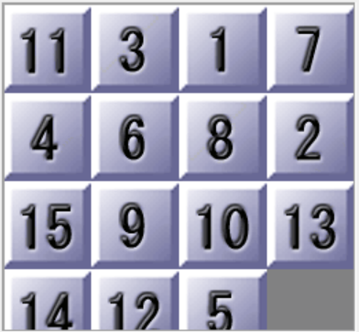
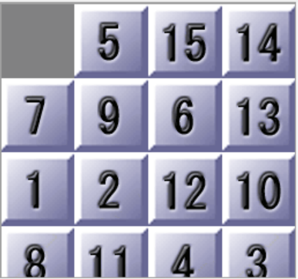
2.2 利用启发式搜索解决15-Puzzle问题
尝试使用A*与IDA*算法解决15-Puzzle问题，启发式函数可以自己选取，最好多尝试几种不同的启发式函数（无需提交）

Slide 47
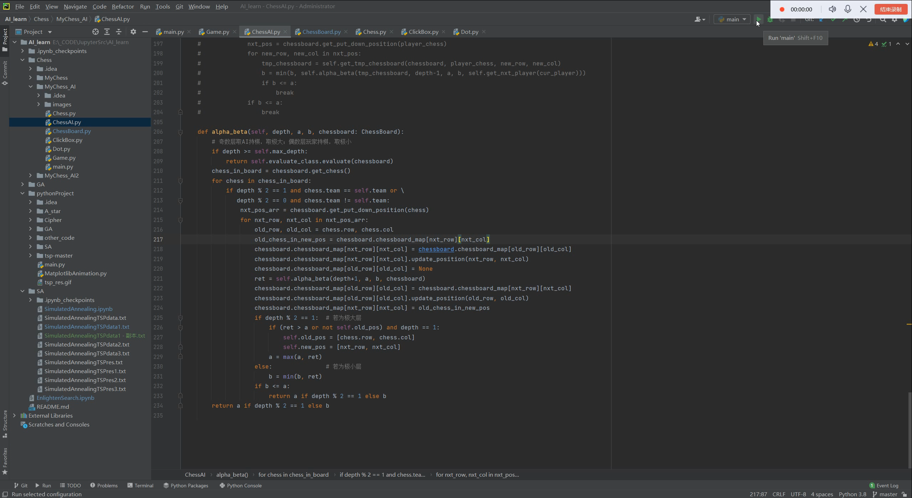
2.3 利用博弈树搜索实现象棋AI
编写一个中国象棋博弈程序，要求用alpha-beta剪枝算法，可以实现两个AI对弈。
一方由人类点击或者AI算法控制。
一方由内置规则AI控制。
算法支持红黑双方互换
人类
Vs
内置规则

Slide 48
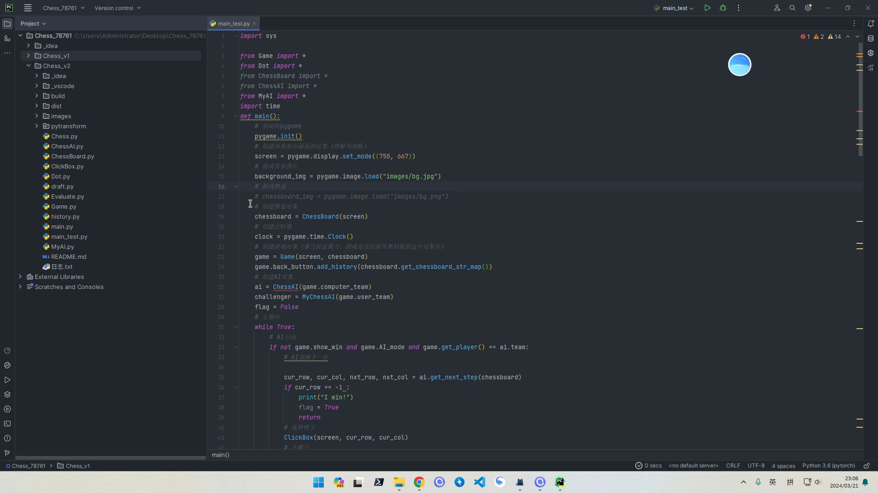
2.3 利用博弈树搜索实现象棋AI
编写一个中国象棋博弈程序，要求用alpha-beta剪枝算法，可以实现两个AI对弈。
一方由人类点击或者AI算法控制。
一方由内置规则AI控制。
算法支持红黑双方互换
AI算法
Vs
内置规则

Slide 49
3. 作业提交说明
压缩包命名为：“学号_姓名_作业编号”，例：20240326_张三_实验5。
每次作业文件下包含两部分：code文件夹和实验报告PDF文件。
code文件夹：存放实验代码；
PDF文件格式参考发的模板。
如果需要更新提交的版本，则在后面加_v2，_v3。如第一版是“学号_姓名_作业编号.zip”，第二版是“学号_姓名_作业编号_v2.zip”，依此类推。
截至日期：2024年4月16日晚24点。
提交至学者网。

